Slide 1
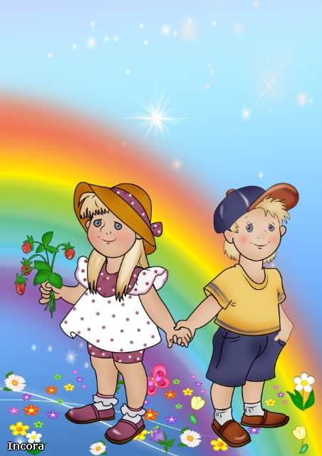
педагог-психолог
Бирко Лариса Александровна
Научите нас дружить

Slide 2
Человек по природе социален и с самого рождения нуждается в общении.
Ребенку необходимо общение со сверстниками - с этим фактом не поспоришь. Малыш, который не имеет друзей, вызывает опасение с точки зрения полноценного развития личности. Даже самые тесные отношения с родителями не могут заменить игру с другими детьми. Хотя случается, что мамы решают до школы "поберечь" малыша от друзей.
К мелким конфликтам между детьми надо относиться спокойно. Ссоры, как известно, нет лишь там, где один человек. Ребенку нужно учиться выстраивать отношения, общаться, заводить друзей. Дошкольный период - возраст развития инстинкта жить в коллективе, приобретения коммуникативных навыков, умения отвечать не кулаком, а словом, заслуживать доверие и уважение. Конфликты - это часть человеческого общения; опасаться надо, если их никогда не бывает между детьми. Это противоестественно.
Понаблюдайте за своим ребенком. Характер конфликта может много рассказать вам. Приглядитесь - вы лучше узнаете своего ребенка, а возможно, и проведете работу над ошибками.
В ситуации нездорового общения мы должны понять, что четырехлетний хулиган с неадекватным поведением - всего лишь малыш с проблемой, и его мама, которая не знает, как помочь непоседе, испытывает не меньшие трудности, чем весь вовлеченный в воспитание двор. Перед нами не преступник, перед нами ребенок. Не надо выступать в роли судей. Может, малышу просто нечем заняться? Его не научили играть, не научили дружить. Помогите детям организовать совместную игру. Если уж это обстрел снежками - начнем строить снежную крепость. Придумаем любую общую игру, и вся компания опять будет "мирно проводить время".

Slide 3
Не нужно кричать повышать голос, раздраженно высказывать свое мнение; и, конечно, никакого рукоприкладства. Выступая в роли надзирателя и арбитра, благоприятных результатов достичь невозможно.
Лучшей позицией, как ни странно, психологи считают невмешательство. И вот почему. Вмешательство не дает возможности решить проблему самому, препятствует развитию умения находить компромисс. Бесспорно, случаются ситуации, где бездействовать, мягко говоря, сложно. Если вам не повезло и все же пришлось стать "разнимателем", дайте высказаться всем участникам конфликта, а не только тому, кого вы уже посчитали правым. Не вставайте на сторону одного ребенка: выясните, кто чего хочет, и помогите договориться. Как правило, в конфликтах виноваты оба: они его начали, они в нем участвовали, а значит, упрекать кого-то одного не имеет смысла. Если мы делаем при детях вывод "виноват Вася", то и в дальнейшем малыши будут трактовать поведение этого ребенка отрицательно, реагируя на любое его неверное движение.
Научить дружить наших малышей мы сможем только тогда, когда сами перестанем ссориться. Конфликты родителей на детских площадках не редкость. Интересно, что чаще всего они длятся гораздо дольше, чем "разборки" драчунов. Посмотрите, дети уже давно помирились и играют вместе, а мы все продолжаем выяснять, какой подход к воспитанию правильнее, чей ребенок лучше и кто же все-таки был виноват в их ссоре.
Разумеется, можно дать общие рекомендации предъявления претензий типа: говорите спокойно и дружелюбно, используйте объединяющее слово "мы", посмотрите на ситуацию глазами собеседника. Но в порыве "праведного" гнева, в процессе обсуждения случившегося, во время выслушивания ответных обвинений так трудно следовать правилам.

Slide 4
Если есть искреннее желание сдружить детей, найти общие пути решения, а не выплеснуть свою злость на собеседника - рекомендации не нужны: вы обязательно договоритесь.
Если так случилось, что разъяренная мама идет с недовольным лицом к вам, соберите волю в кулак и постарайтесь выйти с достоинством из разговора. Прежде всего, дайте даме накричаться, пусть выплеснет ту самую злость. Примите обвинения и спокойно извинитесь, сейчас не время отстаивать свои позиции и провоцировать конфликт при детях.
Часто причины конфликтного поведения кроются в неуверенности, низкой самооценке одного из участников. Ребенок старается заслужить уважение и привлечь внимание любым способом: сильнее ударить, больнее укусить, напакостить, обсыпать, обкидать, ущипнуть, отобрать. Если кроха спровоцировал драку или обидел другого ребенка, подойдите к пострадавшему, пожалейте и извинитесь за своего. Подсознательно проказник ждет, что вы отругаете его, он начнет плакать и тут, наконец, получит свое: утешение и заботу. Обращайте внимание на малыша, когда он хорошо себя ведет, а не когда все жалуются на его проделки.

Slide 5
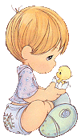
Бывает и другой вариант поведения: кроха пытается сдружиться с помощью подарков и приглашения к себе в гости. "Мама, дай конфеты, я отдам их Свете и Ксюше, а они будут со мной играть". Такая хитрость будет, конечно, срабатывать, но недолго. Через несколько лет этот прием не пройдет, и ребенок опять окажется отвергнутым.
В обоих случаях относитесь к ребенку как к личности, цените его достижения, больше хвалите, не сравнивайте со сверстниками, подчеркивайте его возможности и способности. И тогда малышу не нужно будет "выбивать" авторитет. Дети всегда тянутся к тому, кто выступает в роли лидера и выделяется на общем фоне уверенностью в себе.
Любите своих детей,
уважайте их чувства и желания
и у вас все получиться!

